Slide 1
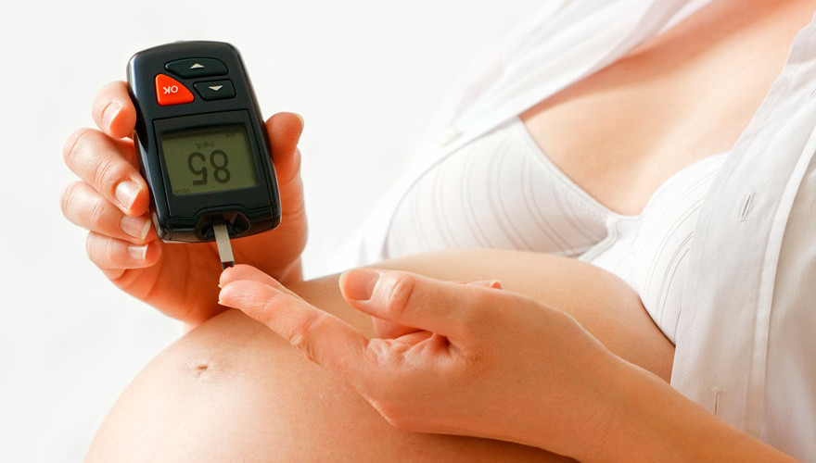
DIABETES MELLITUS GESTACIONAL (DMG)
Alteração no metabolismo dos carboidratos (intolerância à glicose), devido a uma resistência à insulina provocada pelos hormônios da gestação, resultando em hiperglicemia de intensidade variável, que é diagnosticada pela primeira vez ou se inicia durante a gestação, podendo ou não persistir após o parto
responsável por graves e importantes repercussões na vida fetal e no recém-nascido

Slide 2
É o problema metabólico mais comum na gestação
Prevalência entre 3% e 13% das gestações
A prevalência estimada de DMG no Brasil é de 7,6% entre as gestantes com mais de 20 anos

Slide 3
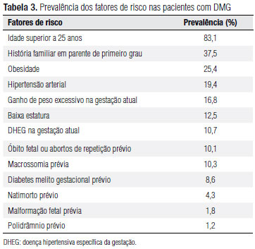

Slide 4
FATORES DE RISCO PARA DIABETES GESTACIONAL
Deposição central excessiva de gordura corporal
Baixa estatura (<1,50)
Crescimento fetal excessivo, polidrâmnio

Slide 5
SINAIS E SINTOMAS
Excesso de fome - polifagia
Muita sede - polidipsia
Ganho de peso exagerado na mulher ou no bebê
perda involuntária de peso
Aumento da vontade para urinar - poliúria
Cansaço extremo - fadiga, fraqueza, letargia
Edema nas pernas e nos pés
Visão turva
Candidíase ou infecção urinária frequente - infecções de repetição
Prurido cutâneo e vulvar
Complicações crônicas - neuropatia, retinopatia ou doença cardiovascular aterosclerótica

Slide 6
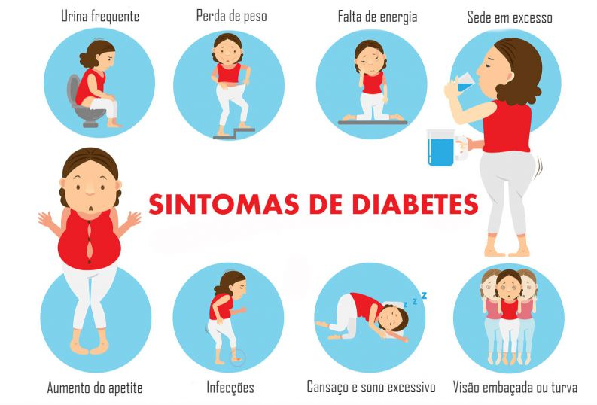

Slide 7
DIAGNÓSTICO
O DMG é geralmente diagnosticado entre a 24ª e 28ª semanas de gravidez, quando a resistência à insulina geralmente começa
Glicemia de jejum
Rastreamento com curva glicêmica (TOTG)
O exame de curva glicêmica mede a velocidade com que o corpo absorve a glicose após a ingestão. O paciente ingere 75g de glicose e é feita a medida das quantidades da substância no sangue em jejum, uma hora e duas horas após a ingestão

Slide 8
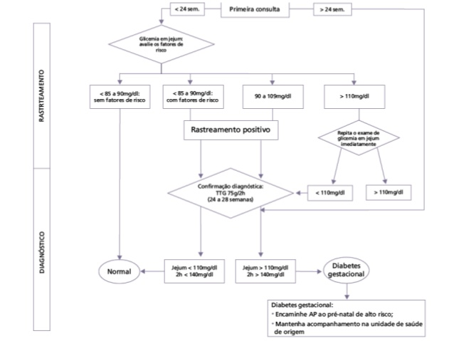

Slide 9
COMPLICAÇÕES POSSÍVEIS PARA A GESTANTE
A maioria das mulheres que têm diabetes gestacional terão os bebês saudáveis, desde que monitorem e controlem os níveis glicêmicos regularmente
A elevação descontrolada dos níveis de glicose no sangue pode causar problemas para a mãe e o bebê, incluindo um aumento da probabilidade de precisar de parto cesáreo, rompimento da bolsa amniótica antes da data prevista e parto prematuro
A hiperglicemia pode aumentar a incidência de pré-eclâmpsia na gravidez atual, além de aumentar a chance de desenvolver diabetes e tolerância diminuída a carboidratos no futuro
Entre as mulheres com história de diabetes gestacional que atingem o seu peso corporal ideal após o parto, menos de 1 em cada 4 eventualmente desenvolve diabetes tipo 2

Slide 10
COMPLICAÇÕES POSSÍVEIS PARA O FETO/BEBÊ
No feto, a DMG está associada às possíveis morbidades decorrentes da macrossomia (como a ocorrência de distócia durante o parto)
No bebê, está associada à hipoglicemia, à icterícia, ao sofrimento respiratório, à policitemia e à hipocalcemia, diabetes tipo 2 mais tarde na vida, morte antes ou logo após o nascimento, risco de obesidade na infância ou adolescência, doenças cardíacas

Slide 11
PREVENÇÃO
Não há garantias quando se trata de prevenir o diabetes gestacional – mas deve-se adotar hábitos saudáveis durante a gestação para tentar prevenir o problema, principalmente se a gestante está no grupo de risco:
alimentos ricos em fibras e pobres em gordura e calorias, frutas, legumes e grãos integrais
Exercício antes e durante a gravidez
Perder os quilos em excesso antes da gravidez.

Slide 12
TRATAMENTO
O diagnóstico de DMG pode exigir da paciente um aumento considerável de exames e monitoramento durante o pré-natal e o pós-parto
A maioria das mulheres responde bem somente à dieta e aos exercícios físicos
Pode-se utilizar adoçantes artificiais com moderação
Algumas mulheres (de 10% a 20%) necessitarão usar insulina caso as medidas não farmacológicas não controlarem o DMG, principalmente as de ação rápida e intermediária
É essencial reavaliar a tolerância da paciente à glicose a partir de seis semanas após o parto, com glicemia de jejum ou com um teste oral de 75g de glicose, dependendo da gravidade do quadro metabólico apresentado na gravidez.

Slide 13
As consultas de pré-natal devem ser quinzenais, do diagnóstico de DMG até a 32ª semana e daí em diante semanais até o parto
• O controle glicêmico materno coincide com as consultas de pré-natal
• Devem ser realizadas ultrassonografias durante o PN para datar a idade gestacional, para avaliação da morfometria fetal avaliação da biometria-desenvolvimento fetal, índice de líquido amniótico, grau placentário, perfusão das artérias umbilical e cerebral média
• Cardiotocografia anteparto - a partir da 28ª/30ª semana de gestação, semanal, nas gestantes seguidas em ambulatório e diária, nas gestantes durante as internações

